Slide 1
Datos Abiertos y Visualizaciones
Dr. Juan Pane

Slide 2
Paso 1: Definir la audiencia
Programadores
Periodistas
Expertos del dominio
Ciudadanía en general

Slide 3
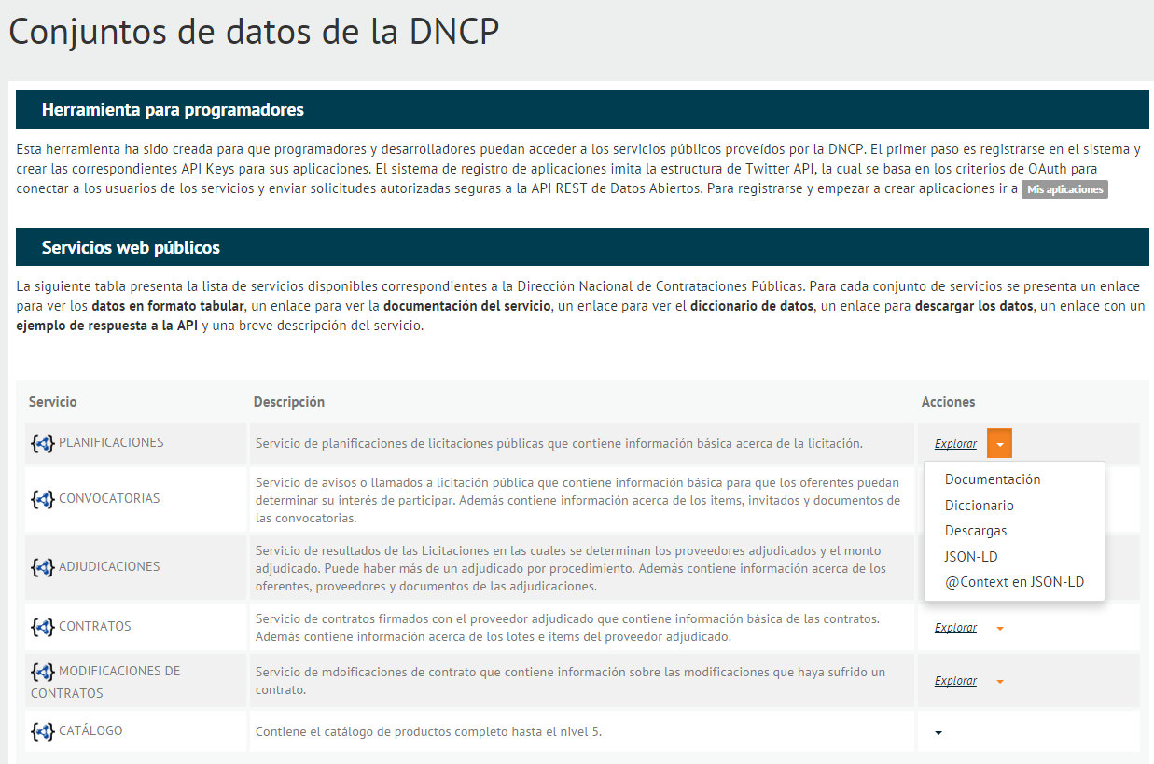
https://www.contrataciones.gov.py/datos/data

Slide 4
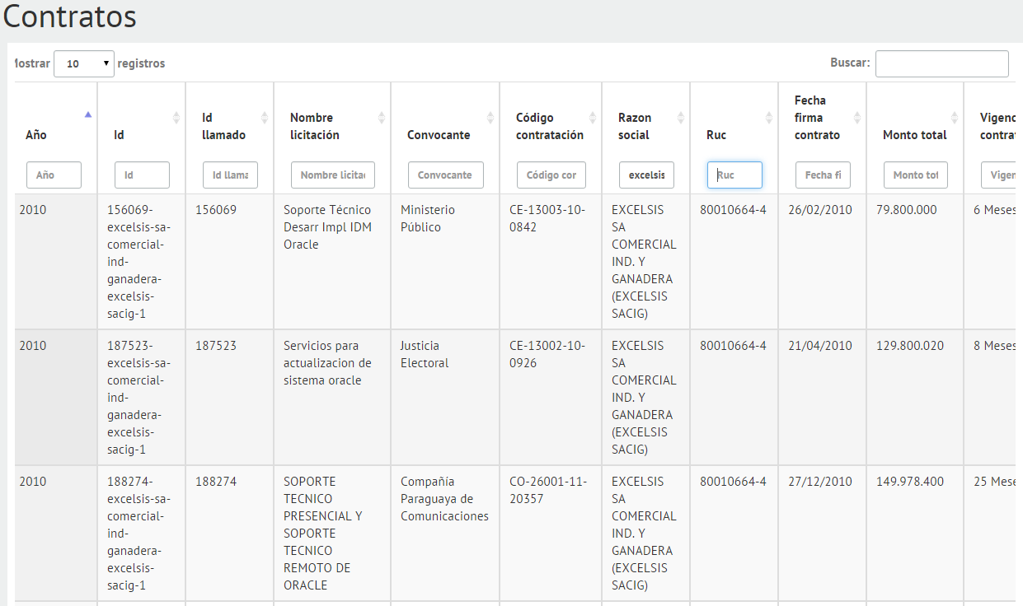
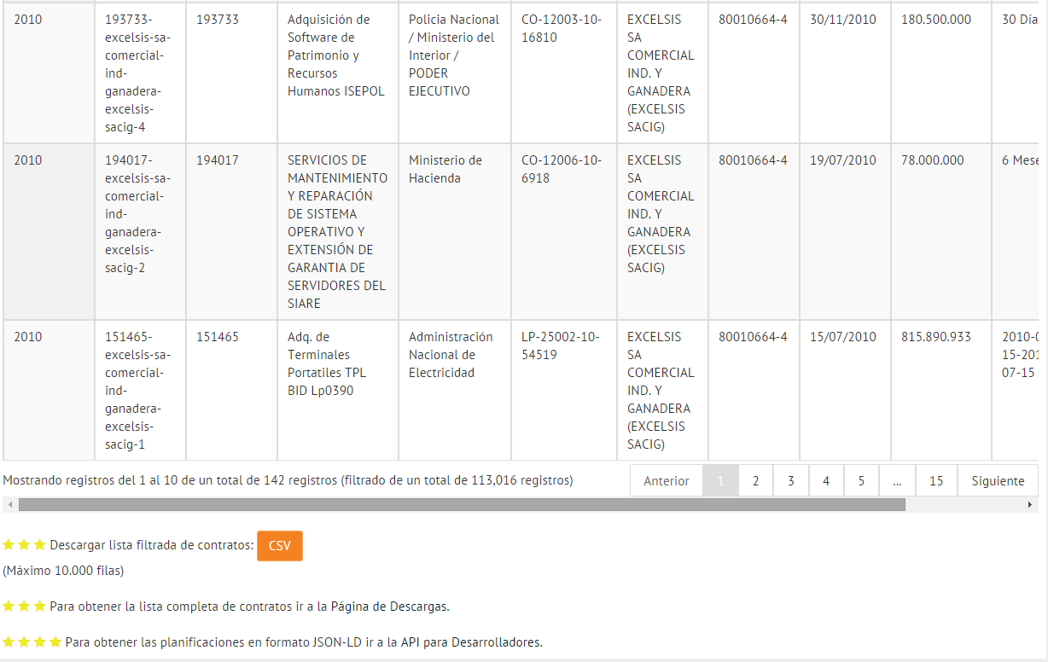
https://www.contrataciones.gov.py/datos/data/contratos

Slide 5
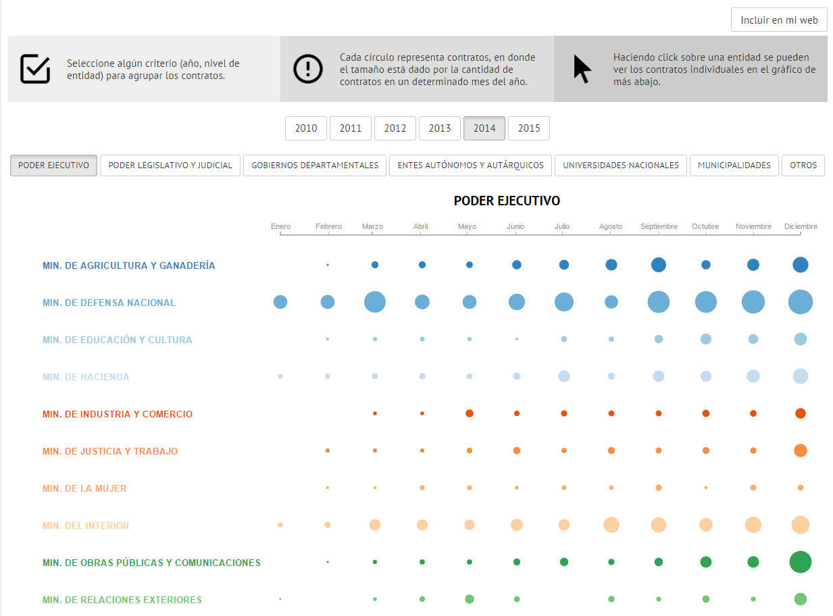
https://www.contrataciones.gov.py/datos/visualizaciones/contratos

Slide 6
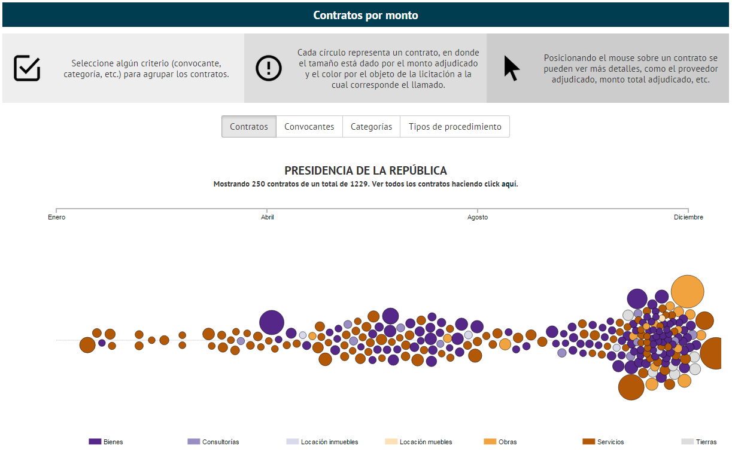
https://www.contrataciones.gov.py/datos/visualizaciones/contratos

Slide 7
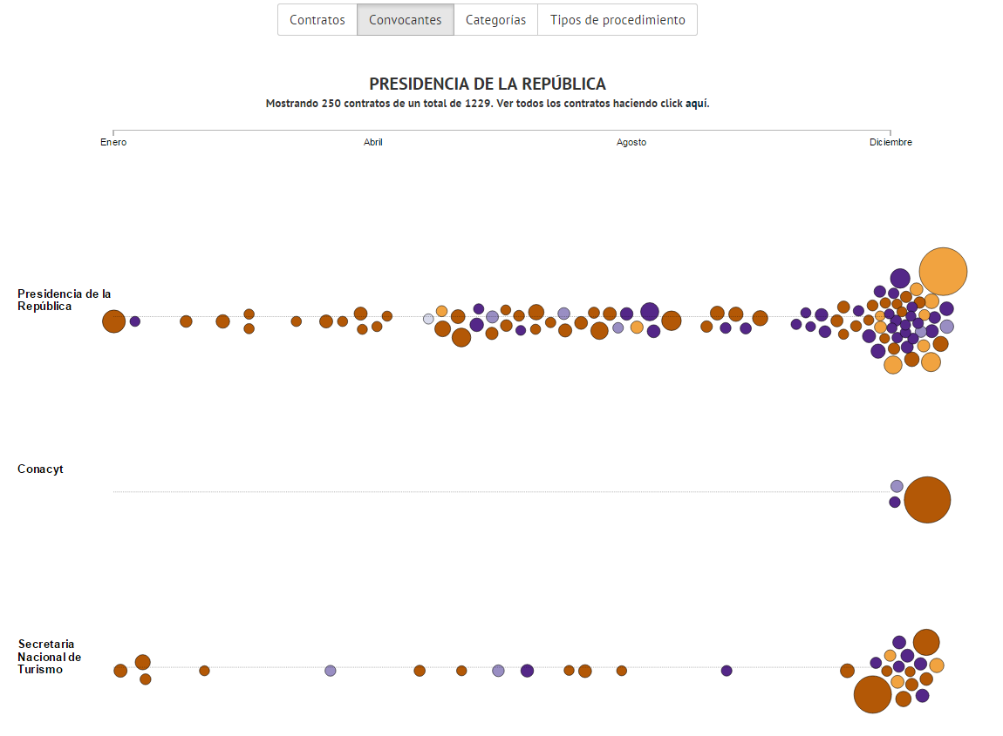
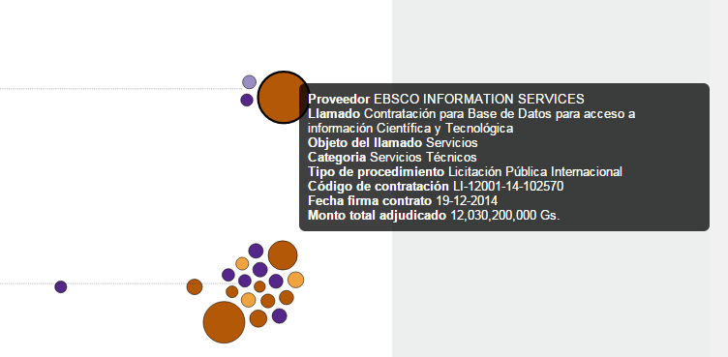
https://www.contrataciones.gov.py/datos/visualizaciones/contratos

Slide 8
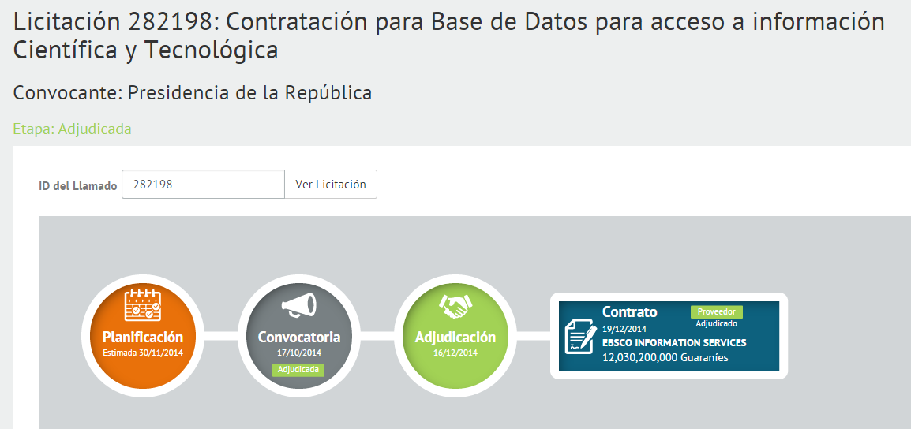
Etapas de una licitación
https://www.contrataciones.gov.py/datos/visualizaciones/etapas-licitacion

Slide 9
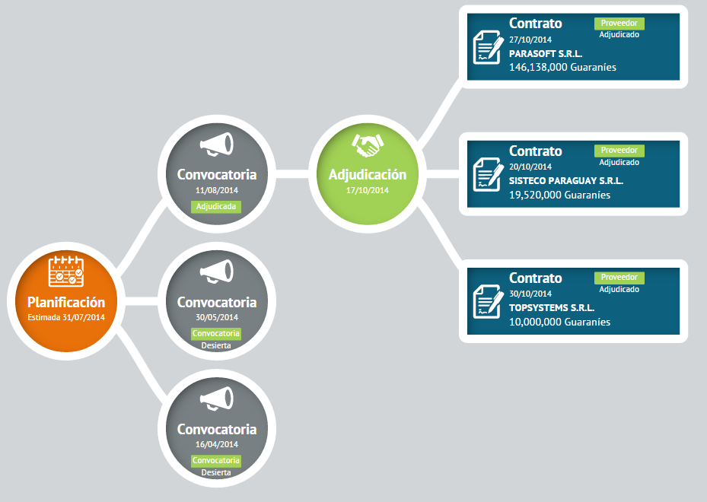
https://www.contrataciones.gov.py/datos/visualizaciones/etapas-licitacion

Slide 10
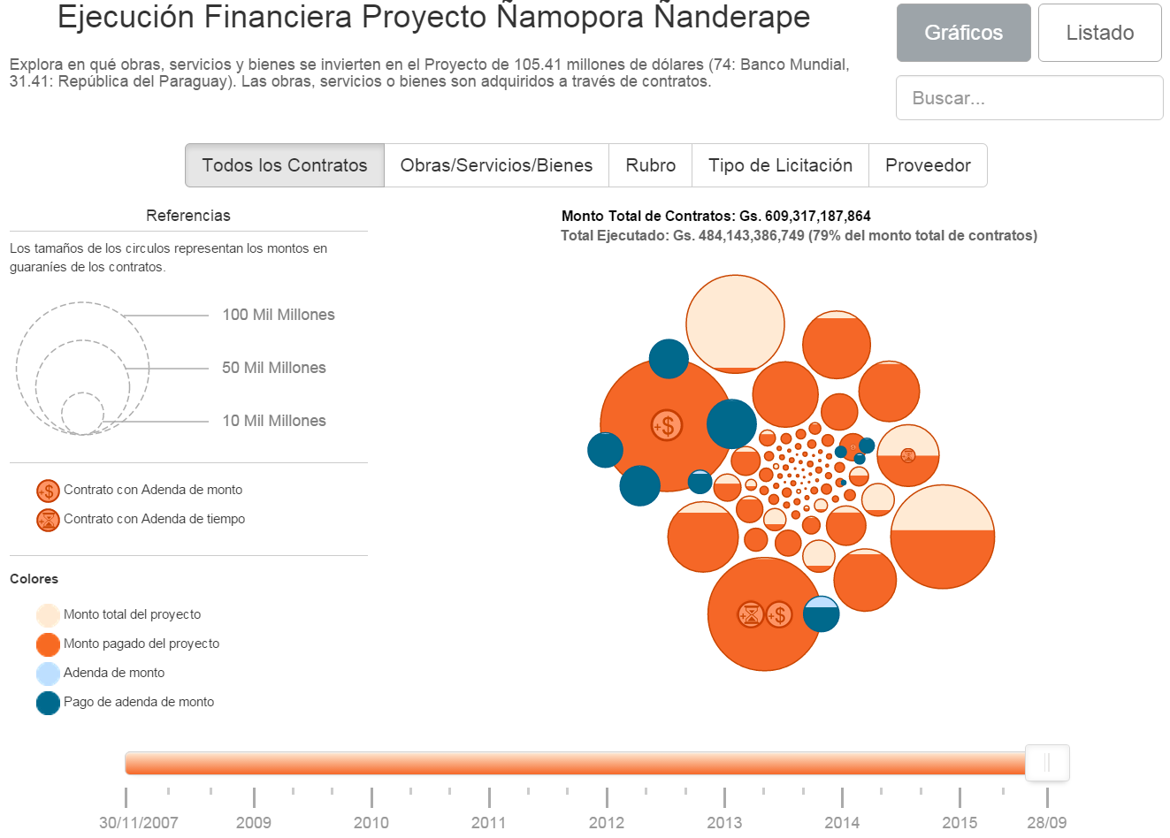
http://www.mopc.gov.py/mopcweb/BM/IGAP/index.html

Slide 11
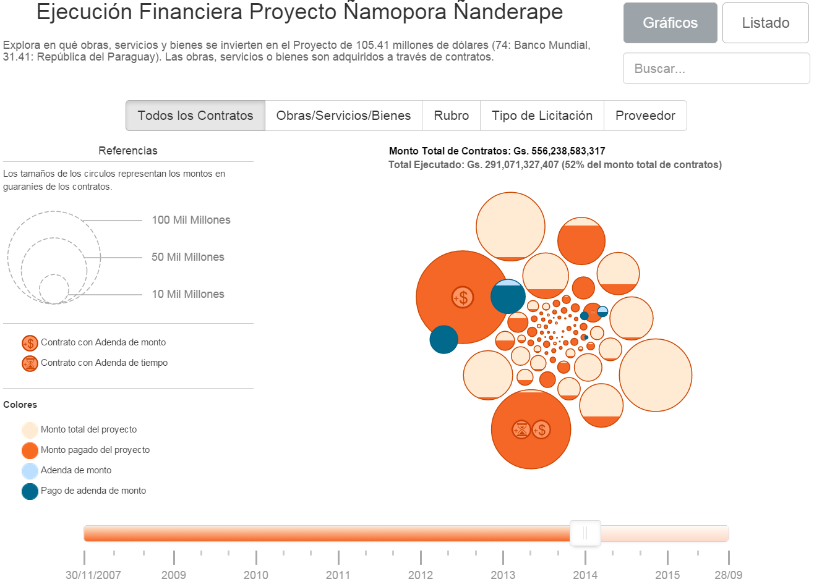
http://www.mopc.gov.py/mopcweb/BM/IGAP/index.html

Slide 12
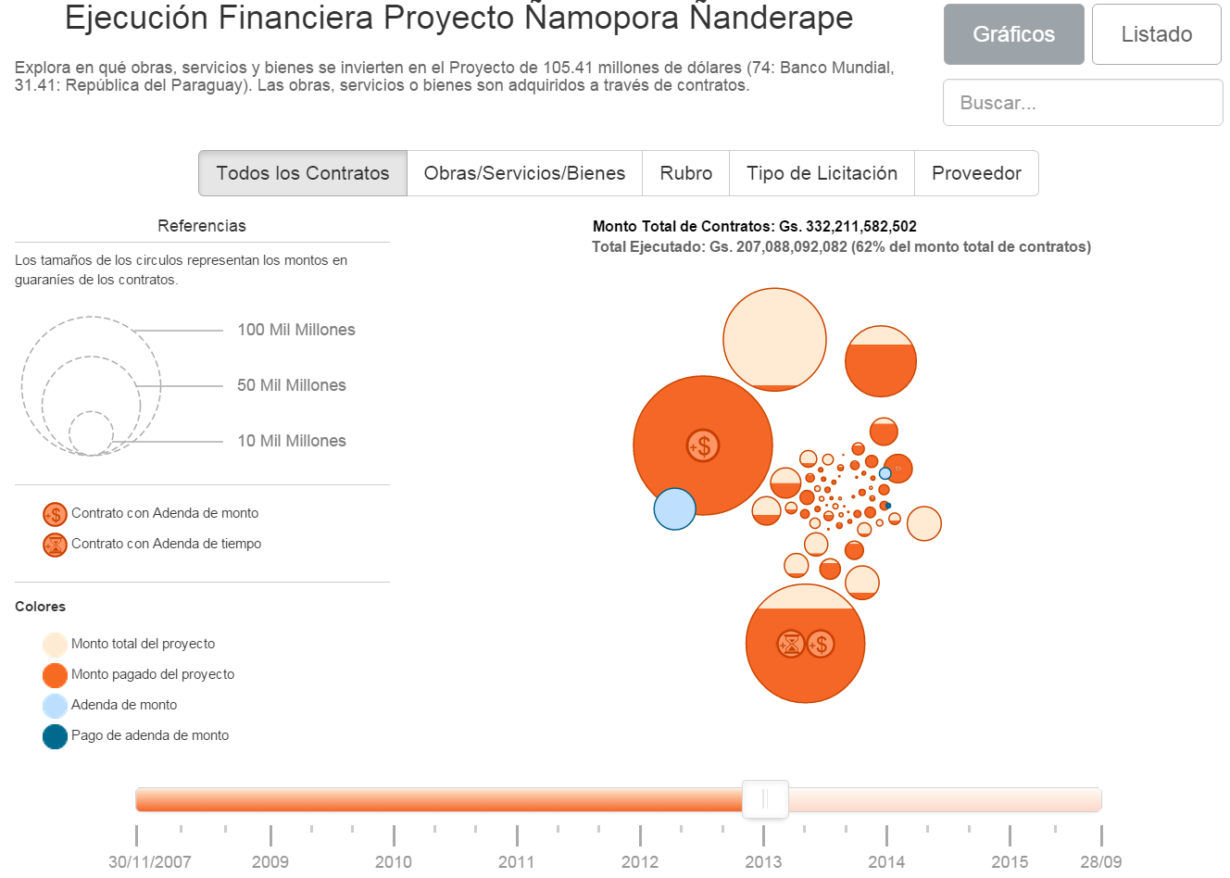
http://www.mopc.gov.py/mopcweb/BM/IGAP/index.html

Slide 13
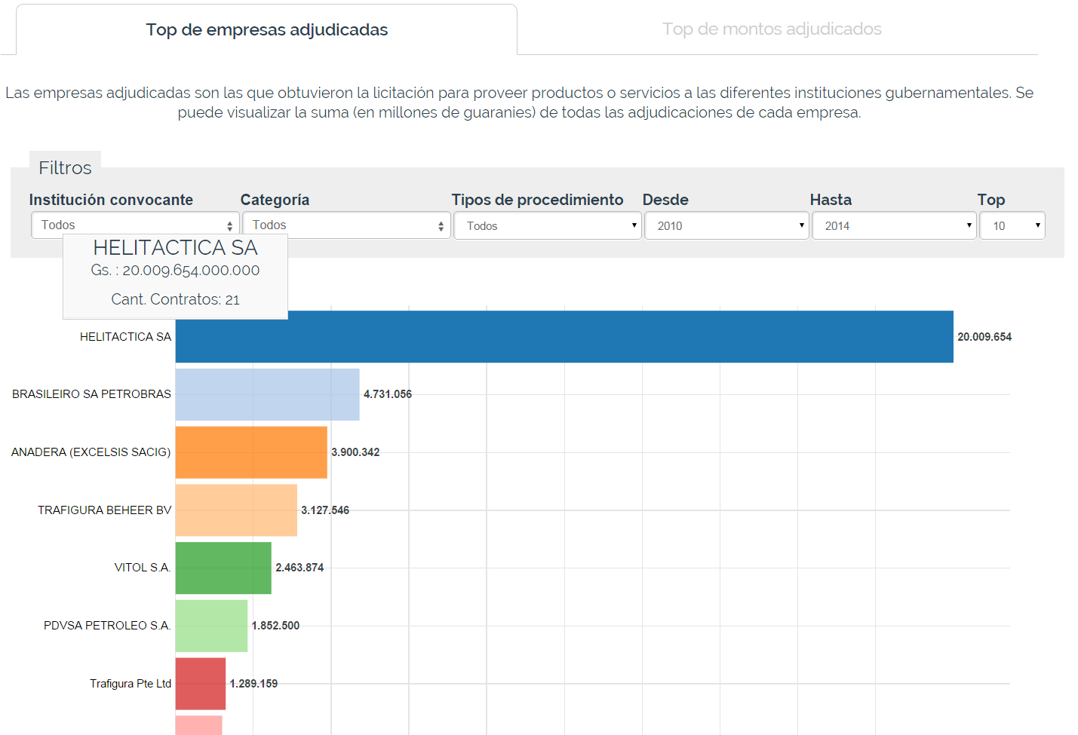
http://visualizaciones.datos.org.py/top-adjudicaciones/

Slide 14
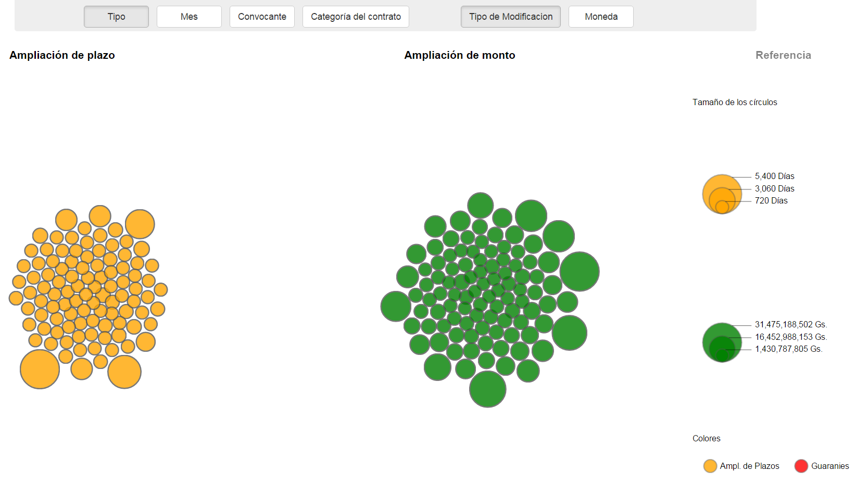
Adendas de contratos
http://opendata.pol.una.py/dncp

Slide 15
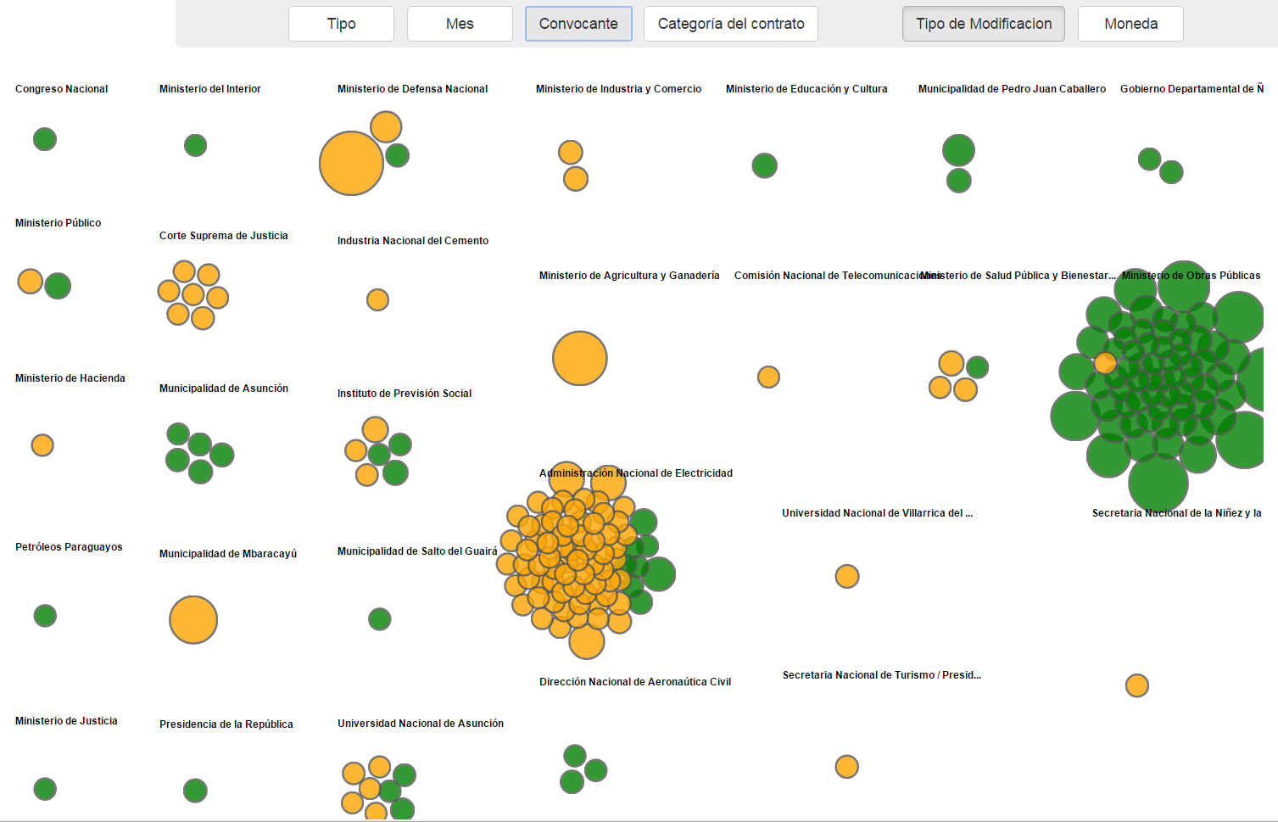
http://opendata.pol.una.py/dncp

Slide 16
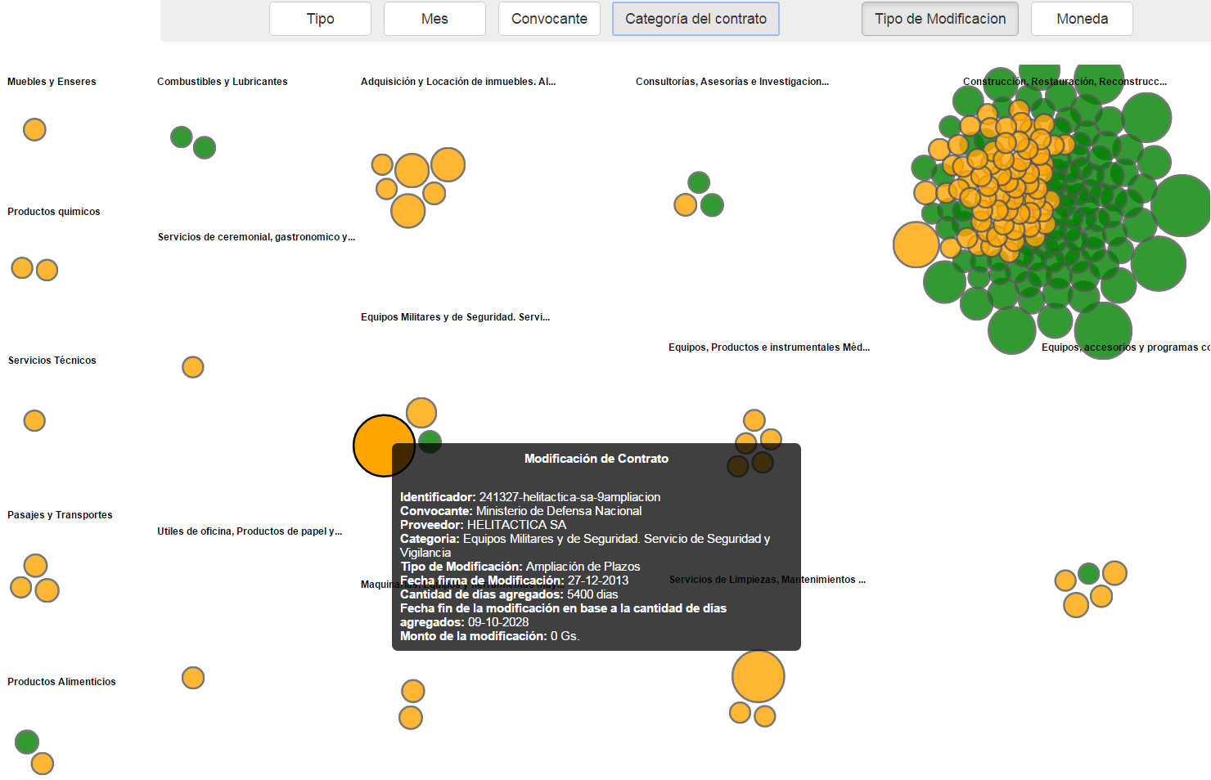
http://opendata.pol.una.py/dncp

Slide 17
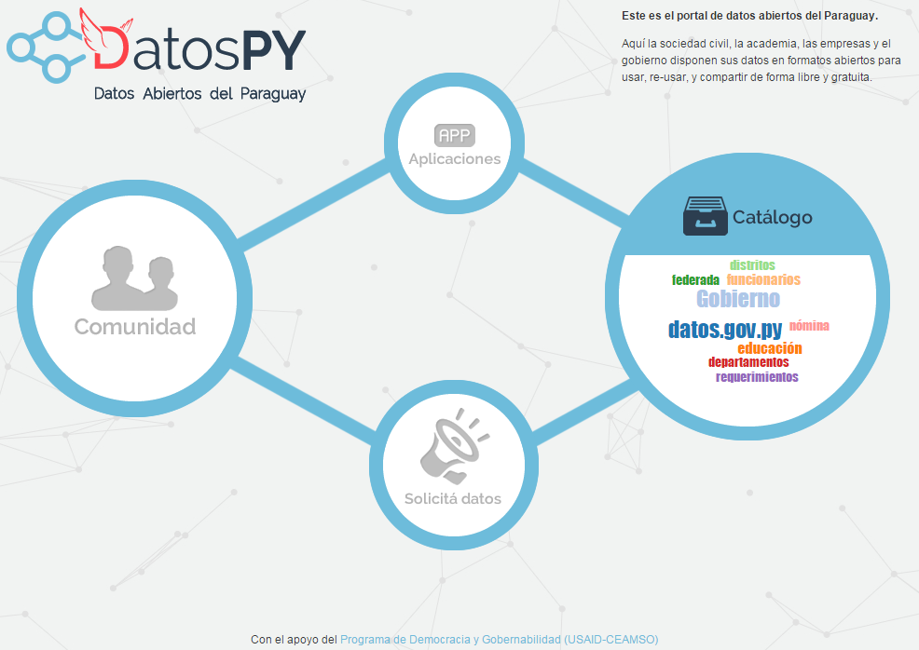
Catálogo de datos y visualizaciones
http://datos.org.py/

Slide 18
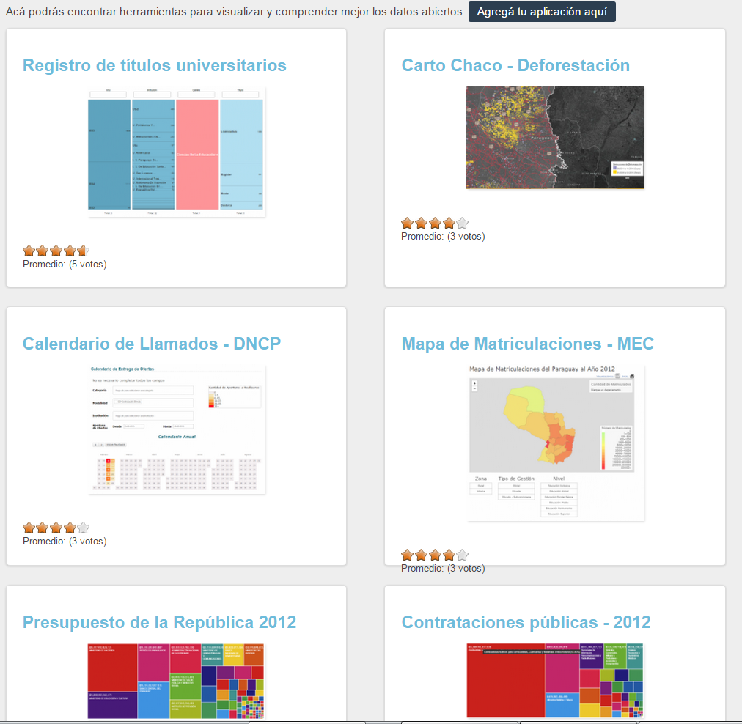

Slide 19
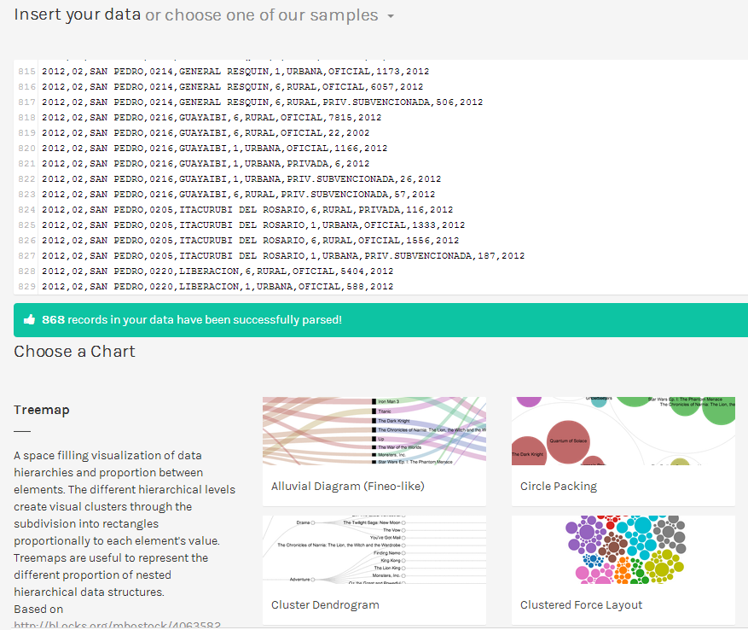
Herramienta web para crear visualizaciones
1. Cargar datos de matrículas por Departamento
2. Seleccionar el tipo de Visualización
http://app.raw.densitydesign.org/
http://opendata.pol.una.py/raw/

Slide 20
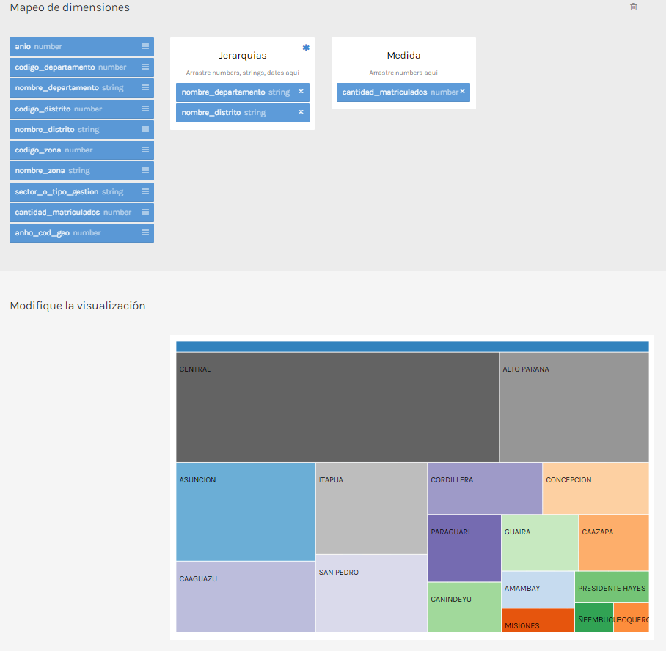
3. Definir las dimensiones a mostrar
4. Ver los resultados

Slide 21
Otras herramientas web interesantes
Infogr.am (http://infogr.am/)
  Para crear infografías
Google Fusion Tables (http://tables.googlelabs.com/)
  Para crear gráficos alla Excel con datos de Google Sheets
Tableau (http://tableausoftware.com)
  Cargar y conectarse a datos en la web y crear visualizaciones dinámicamente (similar a RAW)
Datawrapper (http://datawrapper.de)
  Cargar y crear visualizaciones
Tabula (http://tabula.nerdpower.org)
  Para extraer datos, ej.: de tablas en PDF
CSVlint (http://csvlint.io)
  Para controlar la sintaxis del CSV
uMap (http://umap.fluv.io)
  Para crear mapas basados en OpenStreetMap

Slide 22
GraCIAS!
Juan Pane
@pane_juan
juanpane@gmail.com

